Slide 1



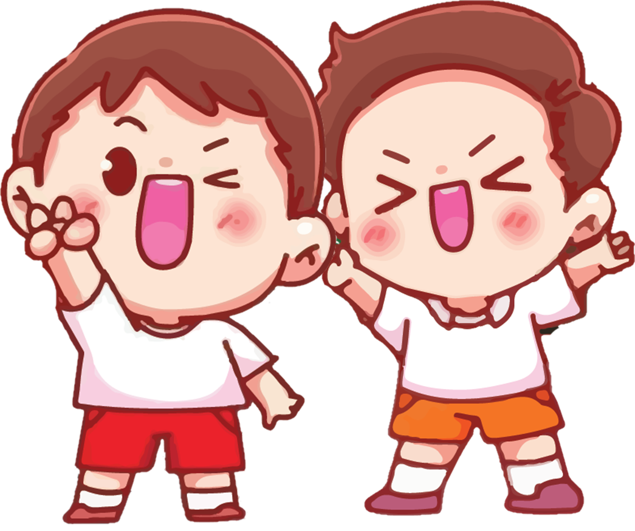


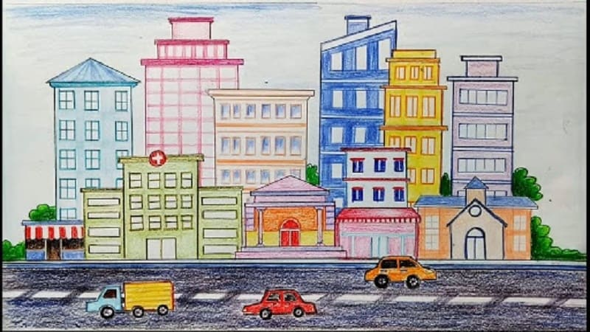
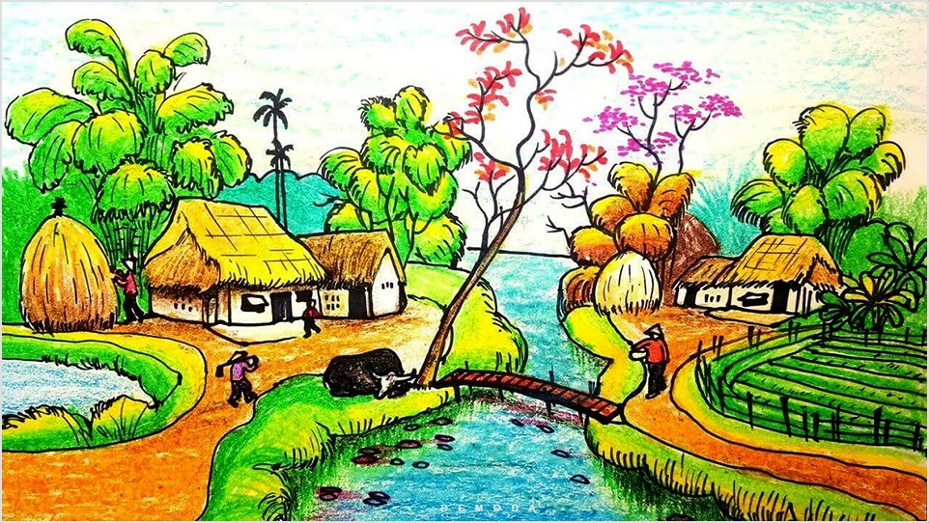

Tiếng Việt
Chủ đề
ĐẤT NƯỚC MẾN YÊU

Slide 2





Thứ … ngày … tháng … năm …
Tiếng Việt
Chủ đề: Đất nước mến yêu
Bài 1 – Tiết 4
MỞ RỘNG VỐN TỪ:
QUÊ HƯƠNG, ĐẤT NƯỚC

Slide 3


1. Tìm 1-2 cặp từ ngữ có nghĩa giống nhau trong đoạn văn, đoạn thơ sau:
a. Đất nước ta sạch bóng quân thù. Hai Bà Trưng trở thành hai vị anh hùng đầu tiên được lưu danh trong lịch sử nước nhà.
Theo Văn Lang
b. Con tàu như mũi tên
Đang lao về phía trước
Em muốn con tàu này
Đưa em đi khắp nước
Ơi Tổ quốc! Tổ quốc!
Trần Đăng Khoa
Thảo luận nhóm đôi

Slide 4
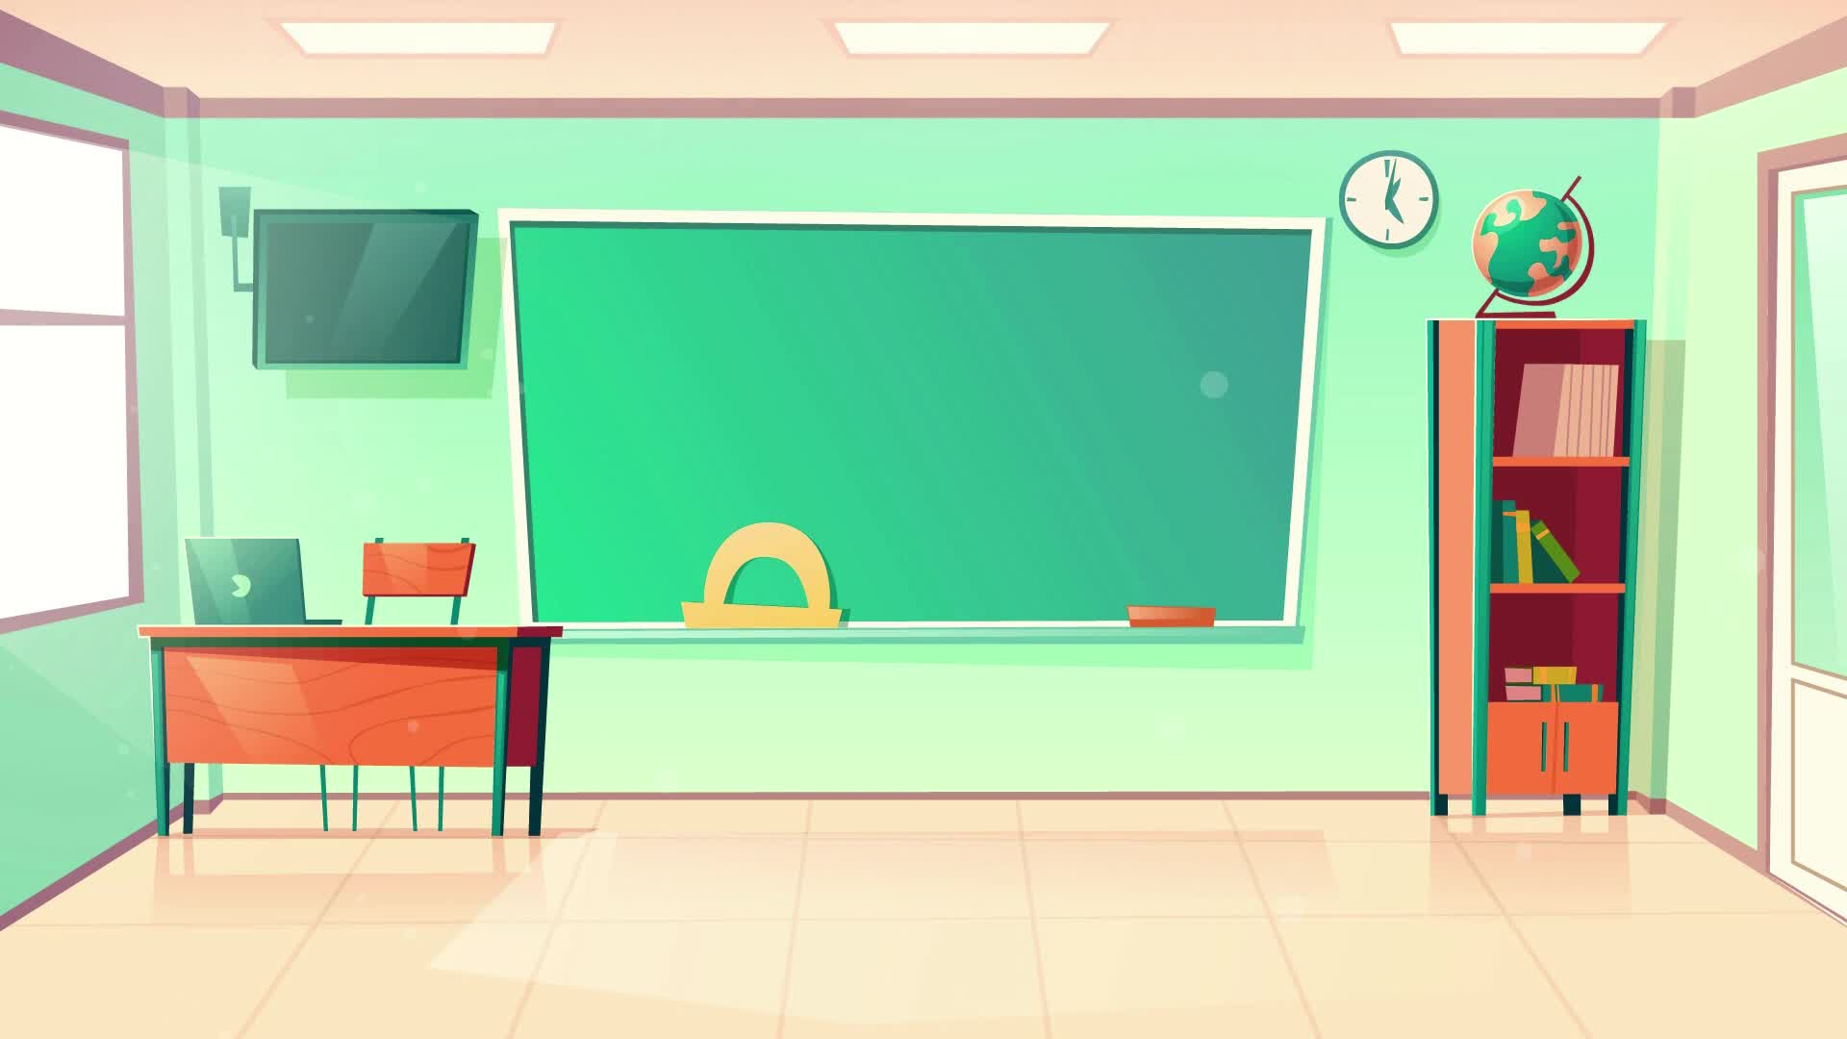
Trình bày trước lớp

Slide 5
1. Tìm 1-2 cặp từ ngữ có nghĩa giống nhau trong đoạn văn, đoạn thơ sau:
Đất nước
a. Đất nước ta sạch bóng quân thù. Hai Bà Trưng trở thành hai vị anh hùng đầu tiên được lưu danh trong lịch sử nước nhà.
Theo Văn Lang
nước nhà
b. Con tàu như mũi tên
Đang lao về phía trước
Em muốn con tàu này
Đưa em đi khắp nước
Ơi Tổ quốc! Tổ quốc!
Trần Đăng Khoa
nước
Tổ quốc

Slide 6



2. Xếp các từ ngữ dưới đây vào nhóm thích hợp:
Tổ quốc
mến yêu
bảo vệ
giang sơn
bảo quản
gìn giữ
yêu quý
non sông
mến thương

Slide 7



a. Từ có nghĩa giống với đất nước
b. Từ có nghĩa giống với giữ gìn
c. Từ có nghĩa giống với yêu mến
Viết câu trả lời vào VBT

Slide 8
Trình bày trước nhóm, lớp

Slide 9
a. Từ có nghĩa giống với đất nước
c. Từ có nghĩa giống với yêu mến
Tổ quốc
giang sơn
non sông
mến yêu
b. Từ có nghĩa giống với giữ gìn
mến thương
yêu quý
bảo quản
gìn giữ
bảo vệ

Slide 10

Các nhóm từ này có nghĩa giống nhau nhưng tùy theo ngữ cảnh sử dụng cần lựa chọn từ phù hợp.

Slide 11

3. Tìm những từ ngữ có thể ghép được với nhau trong bài tập 2:
Tổ quốc
mến yêu
bảo vệ
giang sơn
bảo quản
gìn giữ
yêu quý
non sông
mến thương
M: bảo vệ Tổ quốc

Slide 12
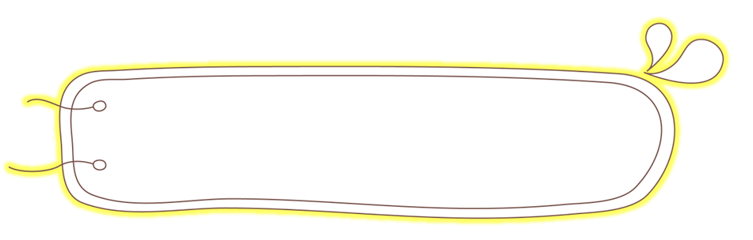



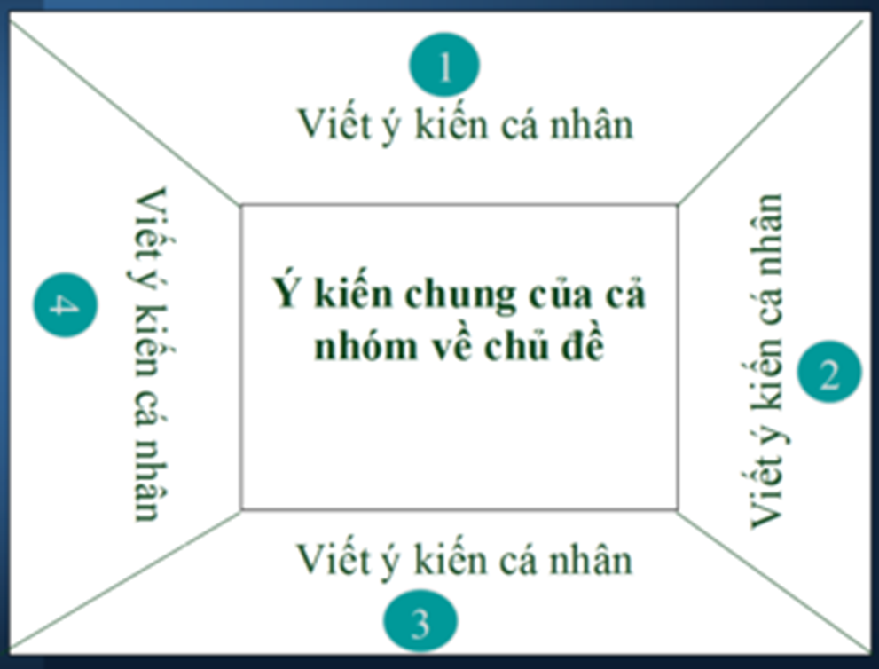
Kĩ thuật
Khăn trải bàn
Chia sẻ trong nhóm nhỏ

Slide 13
Trình bày trước nhóm, lớp

Slide 14






giữ gìn non sông
bảo vệ nước nhà
Tổ quốc mến yêu
non sông yêu quý
yêu quý nước nhà
yêu quý Tổ quốc

Slide 15

4. Đặt 1-2 câu về:
a. Hoạt động bảo vệ Tổ quốc
Các chú bộ đội luôn cầm chắc tay súng bảo vệ Tổ quốc.
b. Tình cảm đối với quê hương, đất nước
Em rất yêu bãi biển quê mình.

Slide 16
Trình bày trước nhóm, lớp

Slide 17
4. Đặt 1-2 câu về:
a. Hoạt động bảo vệ Tổ quốc
Các chú bộ đội luôn cầm chắc tay súng bảo vệ Tổ quốc.
b. Tình cảm đối với quê hương, đất nước
Em rất yêu bãi biển quê mình.

Slide 18

4. Đặt 1-2 câu về:
a. Hoạt động bảo vệ Tổ quốc
Các chú bộ đội luôn cầm chắc tay súng bảo vệ Tổ quốc.
Các thế hệ cha ông đã rất vất vả để gìn giữ non sông.
Bảo vệ Tổ quốc là trách nhiệm của mỗi người dân.

Slide 19
4. Đặt 1-2 câu về:
b. Tình cảm đối với quê hương, đất nước
Em rất yêu bãi biển quê mình.
Quê hương là nơi thân yêu nhất của mỗi người.
Ai cũng yêu quý quê hương mình.

Slide 20

Vận dụng
Vận dụng

Slide 21
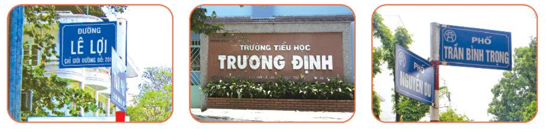
1. Thể kể các đường phố, trường học,... mang tên nhân vật lịch sử.
2. Nói 1-2 câu về đường phố, trường học em biết.

Slide 22
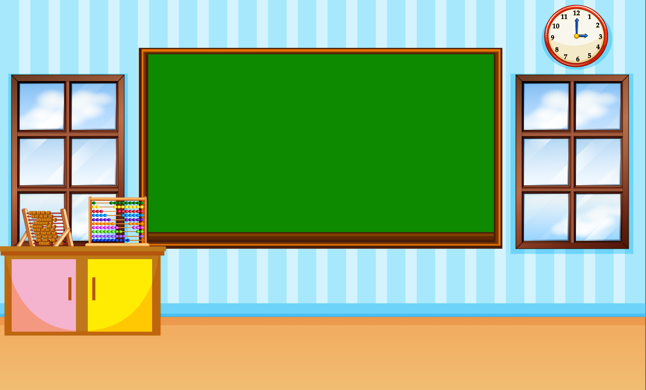

Với bài tập 1, học sinh thi kể theo nhóm 4

Slide 23
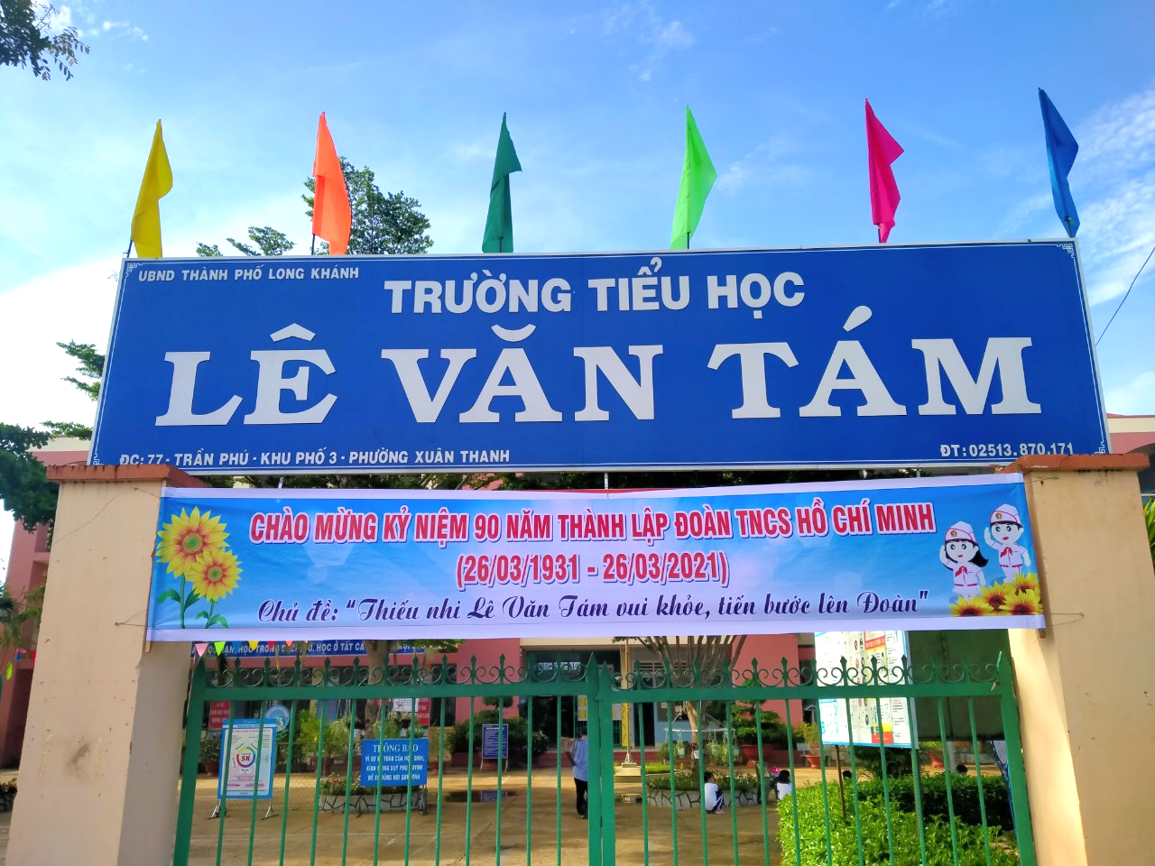
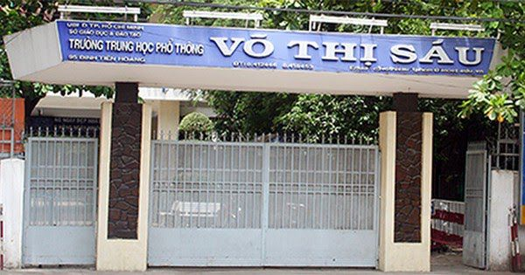
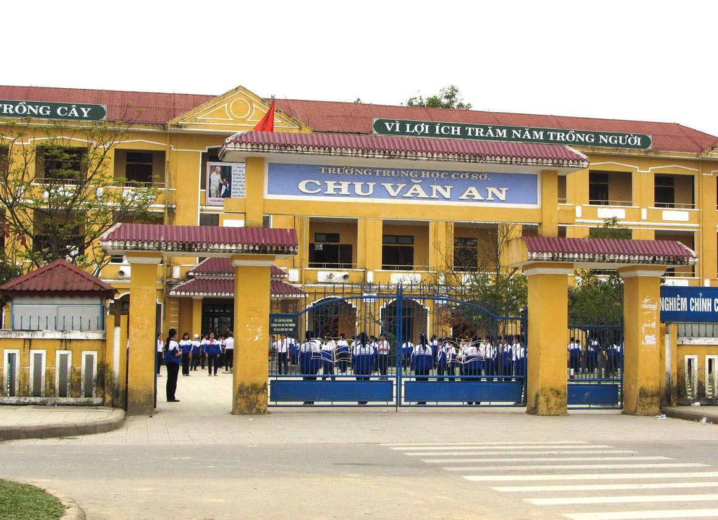
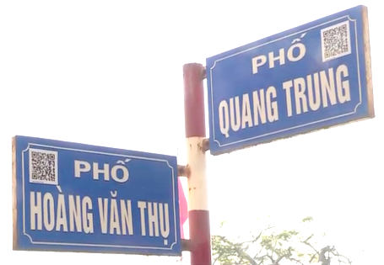
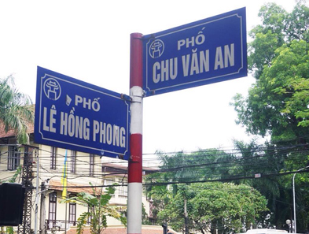

Slide 24

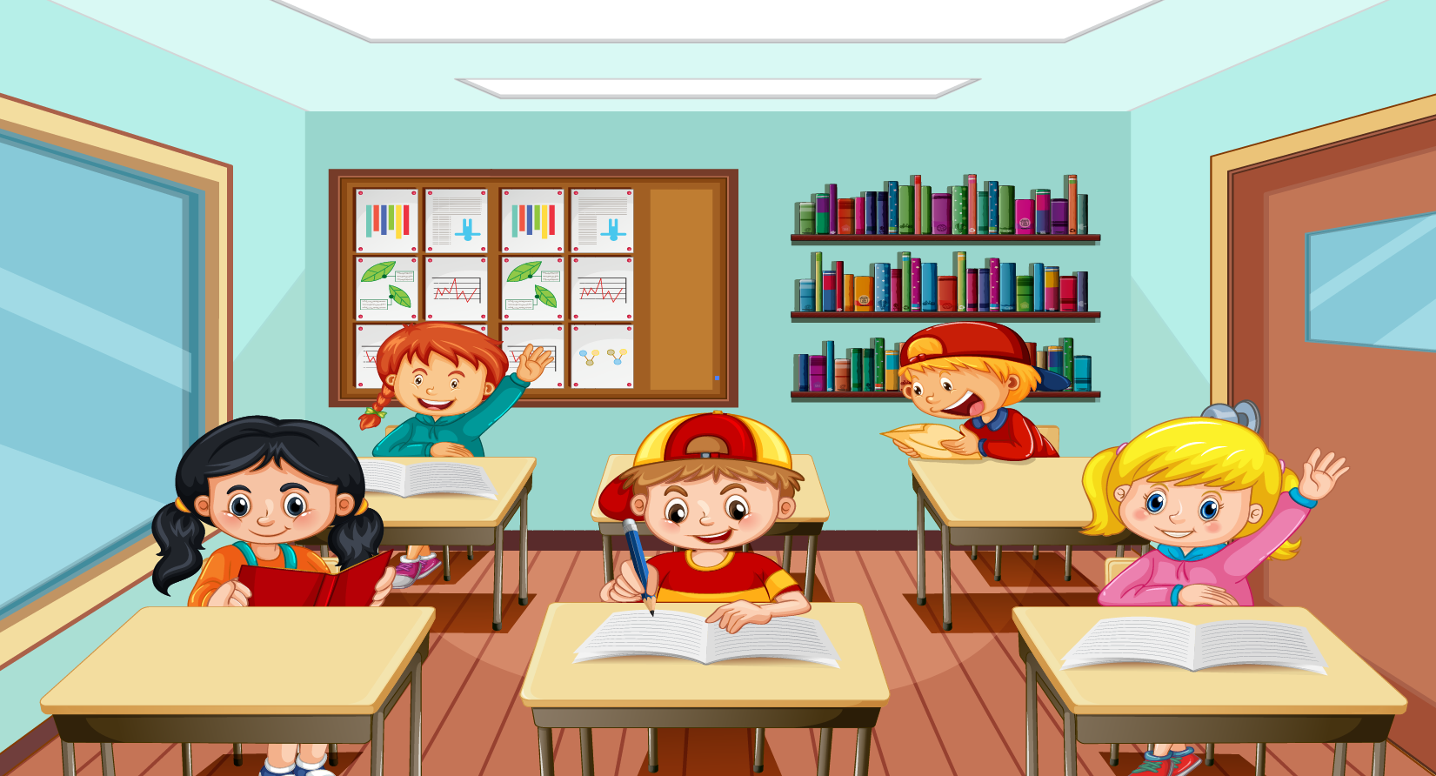
2. Nói 1-2 câu về đường phố, trường học em biết.
Trao đổi, trình bày trước lớp

Slide 25
2. Nói 1-2 câu về đường phố, trường học em biết.
Ngôi trường Tiểu học Võ Thị Sáu của em rất đẹp. Trường học rộng rãi và có đến ba dãy nhà.
Ngôi trường em đang học nằm trên đường mang tên nhà thơ, nhà văn, nhà khoa học nổi tiếng Nguyễn Trãi. Đường Nguyễn Trãi rất dài, xuất phát từ trung tâm thành phố thuộc Quận 1, kéo dài và kết thúc ở Quận 5.

Slide 26

Dặn dò
Giáo viên điền vào đây
Giáo viên điền vào đây
Giáo viên điền vào đây
Giáo viên điền vào đây

Slide 27


TẠM BIỆT VÀ HẸN GẶP LẠI
TẠM BIỆT VÀ HẸN GẶP LẠI

